Slide 1
Aspecte generale de dreptul muncii
10 ianuarie 2023

Slide 2

1. Cadrul legislativ
Legea nr. 53/2003 – Codul muncii
Legea nr. 81/2018 privind reglementarea activității de telemuncă
Legea nr. 227/2015 privind Codul fiscal
Legea nr. 367/2022 privind dialogul social
OUG nr. 158/2005 privind concediile şi indemnizaţiile de asigurări sociale de sănătate
Legea nr. 319/2006 privind sănătatea și securitatea în muncă
Legea nr. 76/2002 privind sistemul asigurărilor pentru șomaj și stimularea ocupării forței de muncă

Slide 3
2. Contractul individual de muncă
A. Încheierea contractului de muncă
Recrutare
Ofertă
și acceptare
Semnarea
contractului
Medicina
muncii
Începerea
activității
Instructaj
SSM
Perioada
de probă
Executarea
contractului de muncă
Clauzele obligatorii ale contractului de muncă:
Identitatea părților
Locul de muncă
Felul muncii
Criteriile de evaluare a activității profesionale
Riscurile specifice postului
Data intrării în vigoare
Durata – determinată vs. nedeterminată
Timpul de lucru – normă întreagă vs. parțială
Condițiile de efectuare și compensare a orelor suplimentare
Durata concediului de odihnă
Perioada de preaviz
Salariul de bază și alte elemente constitutive, periodicitatea plății și metoda de plată
Dreptul și condițiile privind formarea profesională
Proceduri privind semnătura electronică

Slide 4

2. Contractul individual de muncă
A. Încheierea contractului de muncă
Clauze speciale (și opționale):
Perioada de probă;
Clauză de neconcurență
Clauză de mobilitate
Clauză de confidențialitate
Clauză de formare profesională
Atenție: formă scrisă, limba română, dublu exemplar (unul pentru salariat), încheiat cu cel puțin o zi înainte de începerea activității
Fișa de post se anexează la contractul de muncă
Angajatorul are obligația de a-l informa pe viitorul angajat în legătură cu aspectele esențiale ale contractului și ale muncii pe care acesta o va presta (ex: locul de muncă, riscurile, durata normală a muncii etc.).

Slide 5
2. Contractul individual de muncă
B. Modificarea contractului de muncă
Regulă: prin acordul părților (i.e., act adițional), în scris, dublu exemplare
Excepție: unilateral de către angajator prin decizie scrisă comunicată angajatului – de exemplu, delegare, detașare, reducere timp de lucru cauzată de probleme economice etc.
Delegare
priveşte doar locul muncii;
Detașare
poate privi şi felul muncii, însă doar cu acordul angajatului;
60 de zile in 12 luni; orice prelungiri - doar cu acordul angajatului (refuzul nu poate fi sancţionat disciplinar);
cel mult 1 an; prelungire cu acordul angajatului, la fiecare 6 luni; refuz doar excepţional, pentru motive temeinice;
pentru același angajator.
pentru alt angajator.
Detașare transnațională
acordul părților;
se aplică drepturile mai favorabile prevăzute de legislația străină, dacă este cazul – spre exemplu, concediul de odihnă, perioadele de repaus, salariul minim din țara respectivă.

Slide 6
2. Contractul individual de muncă
C. Executarea contractului de muncă
Drepturile principale ale salariatului (exemple):
Dreptul de acces la formarea profesională
Dreptul la protecție în caz de concediere
Dreptul de negociere individuală/colectivă, de a constitui sau adera la un sindicat, de a participa la acțiuni colective
Dreptul de a cere trecerea pe un post vacant cu condiții de muncă mai favorabile după 6 luni
Dreptul la salarizare
Dreptul la repaus zilnic și săptămânal
Dreptul la concediu de odihnă anual
Dreptul la egalitate de șanse și tratament
Dreptul la demnitate în muncă
Drepturile principale ale angajatorului (exemple)
Să exercite controlul asupra modului de îndeplinire a sarcinilor de serviciu;
Să constate abateri disciplinare și să aplice sancțiuni disciplinare
Să stabilească obiective de performanță și criterii de evaluare a acestora
Să stabilească organizarea și funcționarea unității
Să stabilească atribuții corespunzătoare pentru salariați
Să dea dispoziții obligatorii pentru salariați

Slide 7
2. Contractul individual de muncă
C. Executarea contractului de muncă
Obligațiile principale ale salariatului (exemple):
Obligația de a realiza norma de muncă/îndeplini atribuțiile din fișa postului;
Obligația de a respecta disciplina muncii;
Obligația de a respecta prevederile din regulamentul intern și contractul (individual/colectiv) de muncă;
Obligația de fidelitate față de angajator;
Obligația de a respecta secretul de serviciu;
Obligația de a respecta măsurile de securitate și sănătate în muncă.
Obligațiile principale ale angajatorului (exemple)
Să acorde salariaților toate drepturile ce decurg din lege și din contractul (individual/colectiv) de muncă;
Să comunice periodic salariaților situația economică și financiară a unității, cu excepția informațiilor sensibile/secrete;
Să se consulte cu sindicatul/reprezentanții salariaților cu privire la deciziile care pot afecta substanțial drepturile și interesele salariaților;
Să plătească toate impozitele și contribuțiile aflate în sarcina sa/datorate de salariați;
Să asigure confidențialitatea datelor personale ale salariaților.

Slide 8
2. Contractul individual de muncă
C. Suspendarea contractului de muncă
Cazuri de suspendare (exemple):
Automată (de drept) – exemple: concediul de maternitate, concediul pentru incapacitate temporară de muncă, dacă angajatul este arestat preventiv;
La inițiativa angajatului – exemple: concediul pentru creșterea copilului, concediul pentru formare profesională, participarea la grevă;
La inițiativa angajatorului – exemple: întreruperea sau reducerea temporară a activității pentru motive economice, pe durata detașării.
Efectele suspendării:
suspendarea obligației de a munci și a dreptului de a primi salariul;
pot continua să producă efecte anumite drepturi din legi speciale, contractul de muncă, CCM sau regulamentul intern;
se suspendă toate termenele care au legătură cu executarea contractului de muncă;
munca în perioada suspendării contractului individual de muncă este interzisă.

Slide 9

2. Contractul individual de muncă
D. Încetarea contractului de muncă:
Cazuri de încetare:
Automată (de drept) – exemple: decesul salariatului, dizolvarea angajatorului, îndeplinirea condițiilor de vârstă standard și a stagiului minim de cotizare pentru pensionare pe criteriu de vârstă, condamnarea definitivă la o pedeapsă privativă de libertate, interzicerea exercitării unei profesii;
La inițiativa angajatului – demisia (angajatorul nu o poate refuza, termen de preaviz);
La inițiativa angajatorului – concedierea.
Tipuri de concediere:
a) Pentru motive care țin de persoana angajatului:
motive disciplinare;
arestare preventivă/la domiciliu > 30 zile
inaptitudine fizică/psihică;
necorespundere profesională.

Slide 10

2. Contractul individual de muncă
D. Încetarea contractului de muncă:
Tipuri de concediere:
b) Pentru motive care NU țin de persoana angajatului – individuală sau colectivă
Conținutul obligatoriu al deciziei de concediere: motive de fapt, de drept, preaviz, criterii de selecție (în cazul concedierii colective), lista locurilor de muncă vacante (inaptitudine/necorespundere), termenul în care poate fi contestată și instanța.
Interdicții de concediere – exemple: pe durata concediului medical/a celui de creștere a copilului
Concedierea produce efecte de la data comunicării către salariat.
Atentie:
Dreptul la preaviz: în toate cazurile de concediere, mai puțin cea disciplinară;
Dreptul la oferirea unui alt loc de muncă vacant: inaptitudinea medicală și necorespunderea profesională
Dreptul la compensații: dacă este prevăzut în contractul (individual/colectiv) de muncă sau în regulamentul intern
E. Dreptul de a contesta deciziile angajatorului (i.e., concediere, modificare unilaterală)
Vă puteți adresa instanței de judecată, fără a plăti taxă de timbru. Termen limită.
Anularea deciziei, reintegrare, despăgubiri.

Slide 11

3. Munca de la distanță
Telemunca
Doar cu acordul părților, în scris (clauză în contract sau prin act adițional);
Programul de lucru se organizează de comun acord cu angajatorul;
Angajatorul are dreptul de a verifica activitatea telesalariatului prin mijloacele de tehnologia informației
Conținutul clauzei de telemuncă (exemple):
Indicarea telemuncii ca mod de lucru;
Perioada/zilele în care se lucrează de la locul de muncă organizat de angajator;
Programul în cadrul căruia angajatorul poate verifica activitatea și modalitatea de realizare a controlului;
Modalitatea de evidențiere a orelor de muncă;
Responsabilități privind securitatea și sănătatea în muncă;
Măsuri pentru a evita izolarea telesalariatului;
Suportarea cheltuielilor de către angajator, transportul echipamentelor (după caz)

Slide 12

4. Timpul de muncă și cel de repaus
A. Full-time:
Durata normală: 40 de ore/săptămână, de regulă 8 ore pe zi;
Durată maximă: 48 de ore/săptămână;
Repaus zilnic – între zilele de lucru; în cazul timpului de muncă de 12 ore, repaus minim obligatoriu de 24 de ore;
Repaus săptămânal: minimum 2 zile consecutive, de regulă sâmbătă și duminică;
Varietăți: program de muncă individualizat, inegal.
B. Part-time:
Aceleași reguli, cu diferența că durata normală este o fracțiune de normă pe zi (i.e., 2 ore/zi).
Se poate stabili și în mod diferențiat pe zile (i.e., 2 ore luni, 4 ore marti, 1 oră joi etc.).
C. Concediul de odihnă anual:
Minimum 20 de zile lucrătoare/an.
Dreptul la pauză de masă: dacă timpul de lucru zilnic este mai mare de 6 ore. Program de lucru vs. timp de lucru. Angajatorul are obligația de a ține evidența orelor lucrate.

Slide 13

5. Contractul colectiv de muncă și regulamentul intern
Contract colectiv de muncă = o înțelegere colectivă între angajator și reprezentanții salariaților (aleși de majoritatea angajaților) ori sindicatul reprezentativ (cel puțin 35% din salariați), care adesea prevede drepturi/beneficii suplimentare.
Regulament intern = document intern elaborat de angajator, comunicat angajaților și obligatoriu pentru aceștia, care cuprinde principalele reguli de conduită din companie și proceduri specifice – spre exemplu:
abaterile disciplinare și sancțiunile aplicabile;
procedura cercetării disciplinare;
criterii și proceduri de evaluare profesională;
politici de formare profesională;
procedura de formulare a cererilor, sesizărilor, plângerilor interne și de rezolvare a acestora;
procedura evaluării necorespunderii profesionale în vederea concedierii.

Slide 14

6. Impozitul pe venit și sistemele de asigurări sociale
Datorate de salariat:
Impozitul pe venituri din salarii: 10%
Contribuția de asigurări sociale (CAS): 25%
Contribuția de asigurări sociale de sănătate (CASS): 10%
Datorată de angajator:
Contribuția asigurătorie de muncă: 2,25%
Impozitul și contribuțiile se rețin și virează de către angajator la bugetele de stat.
Sisteme de asigurări sociale:
Sistemul public de pensii;
Asigurările sociale de sănătate;
Asigurări de șomaj;
Asigurări de accidente de muncă/boli profesionale.

Slide 15
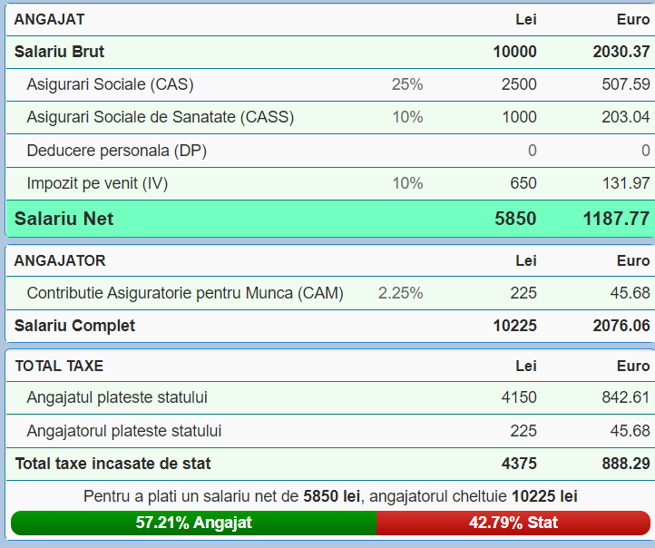
6. Impozitul pe venit și sistemele de asigurări sociale
Exemplu de calcul salarial:

Slide 16
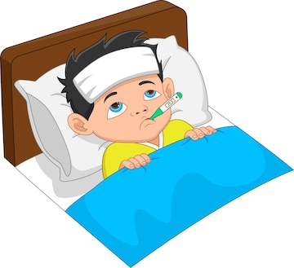
6. Impozitul pe venit și sistemele de asigurări sociale
Exemple de evenimente asigurate:
Pensionarea – stagiu minim: 15 ani; stagiu complet: 35 de ani; vârstă de pensionare – 63 de ani pentru femei, 65 de ani pentru bărbați;
Incapacitatea temporară de muncă – 183 zile/an; indemnizație de 75% din media veniturilor salariale din perioada de referință;
Maternitatea – 126 de zile (cel puțin 42 zile după naștere); indemnizație de 85%:
Riscul maternal – concediul de risc maternal; maximum 120 de zile, înainte sau după concediul de maternitate (inclusiv fracționat); indemnizație de 75%;
Creșterea copilului – concediul pentru creșterea copilului – maximum 2 sau 3 ani (o lună obligatoriu celălalt părinte); indemnizație 85%
Paternitatea – concediul paternal; 10+5 zile; indemnizație 100%
Șomajul.

Slide 17
7. Facilitate fiscală aplicabilă programatorilor
Scutirea de impozit pe veniturile din salarii (10%)
Condiții:
Angajatorul sa aibă drept obiect de activitate crearea de programe pentru calculator (anumite coduri CAEN – 5821, 5829, 6201, 6202, 6209);
Postul pe care este angajat programatorul să aibă unul dintre codurile COR eligibile: administrator baze de date, analist, inginer de sistem în informatică, inginer de sistem software, manager de proiect informatic, programator, proiectant de sisteme informatice, programator de sistem informatic, programator ajutor, analist ajutor, inginer de dezvoltare a produselor software.
Existența unui departament specializat de informatică;
Diplomă universitară sau diplomă de bacalaureat și urmarea cursurilor unei instituții de învățământ superior acreditate
Angajatorul a realizat în anul fiscal anterior și a înregistrat distinct venituri din activitatea de creare de programe pentru calculator destinată comercializării de cel puțin 10.000 EUR pentru fiecare angajat care beneficiază de scutire.

Slide 18

8. Alternativă la contractul de muncă – freelancing
Cele mai întâlnite forme: persoană fizică autorizată (PFA) și societate cu răspundere limitată (SRL);
Regim de impozitare mai favorabil;
Regimul asigurărilor sociale;
Stabilitatea oferită de contractul de muncă vs. incertitudinea stabilită de activitatea independentă;
Cumularea activității independente cu cea de salariat.

Slide 19


